Slide 1
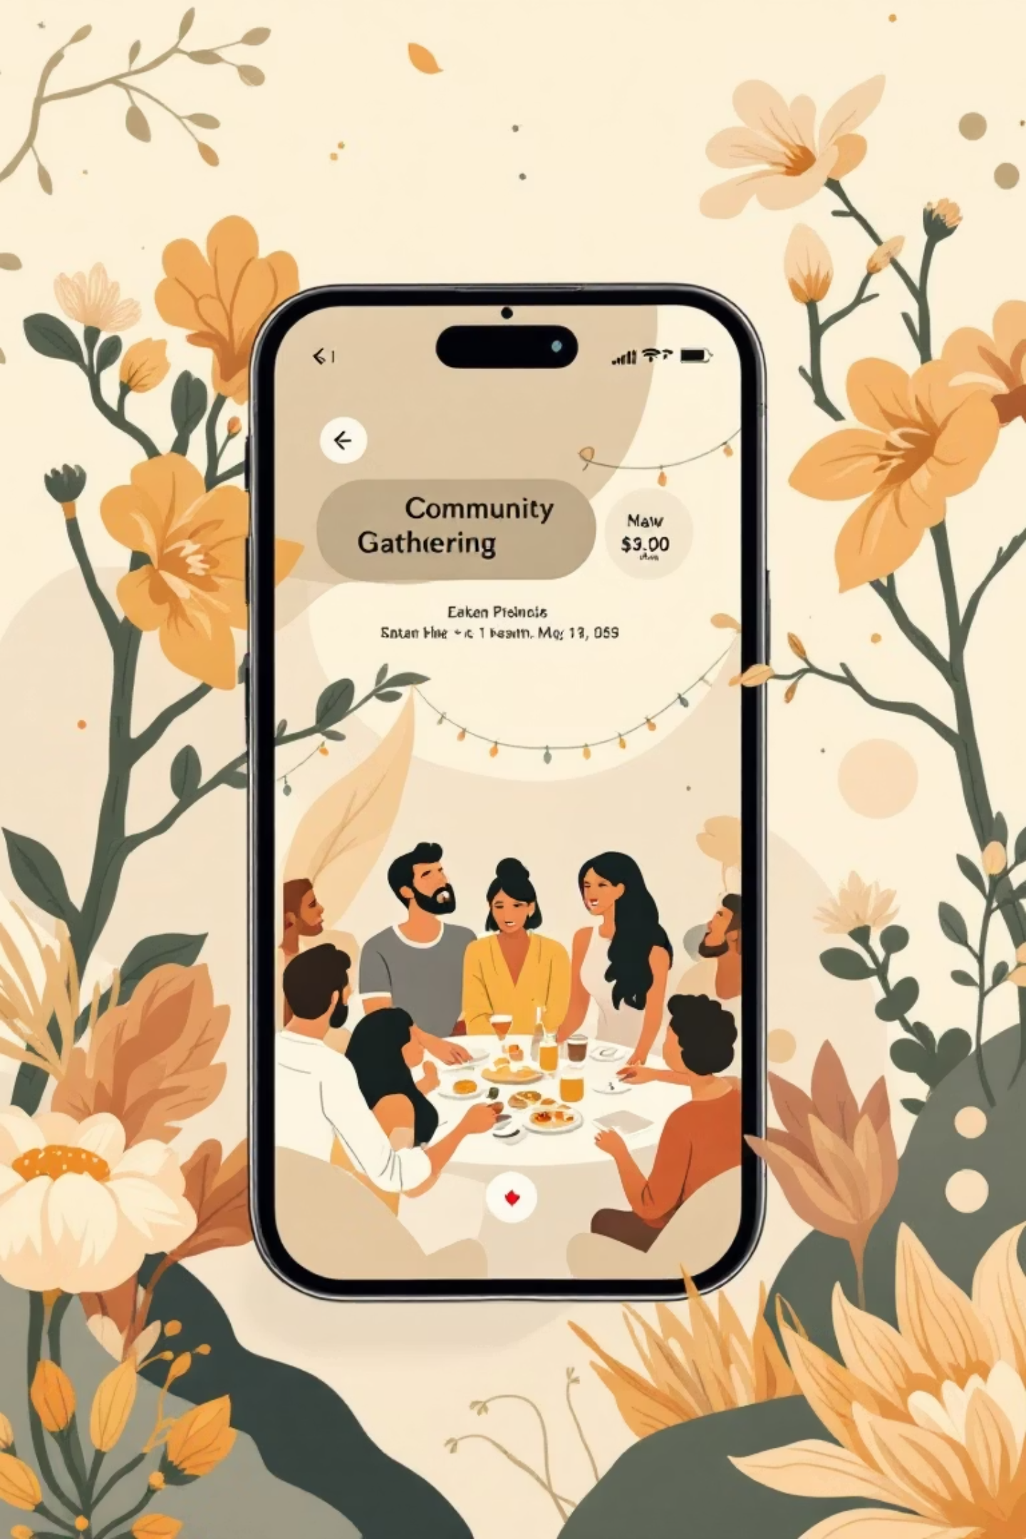
CommonGround: Мобильное приложение для организации микро-ивентов
Автор: Маркелов Олег
Дата: 19.12.
2025

Slide 2
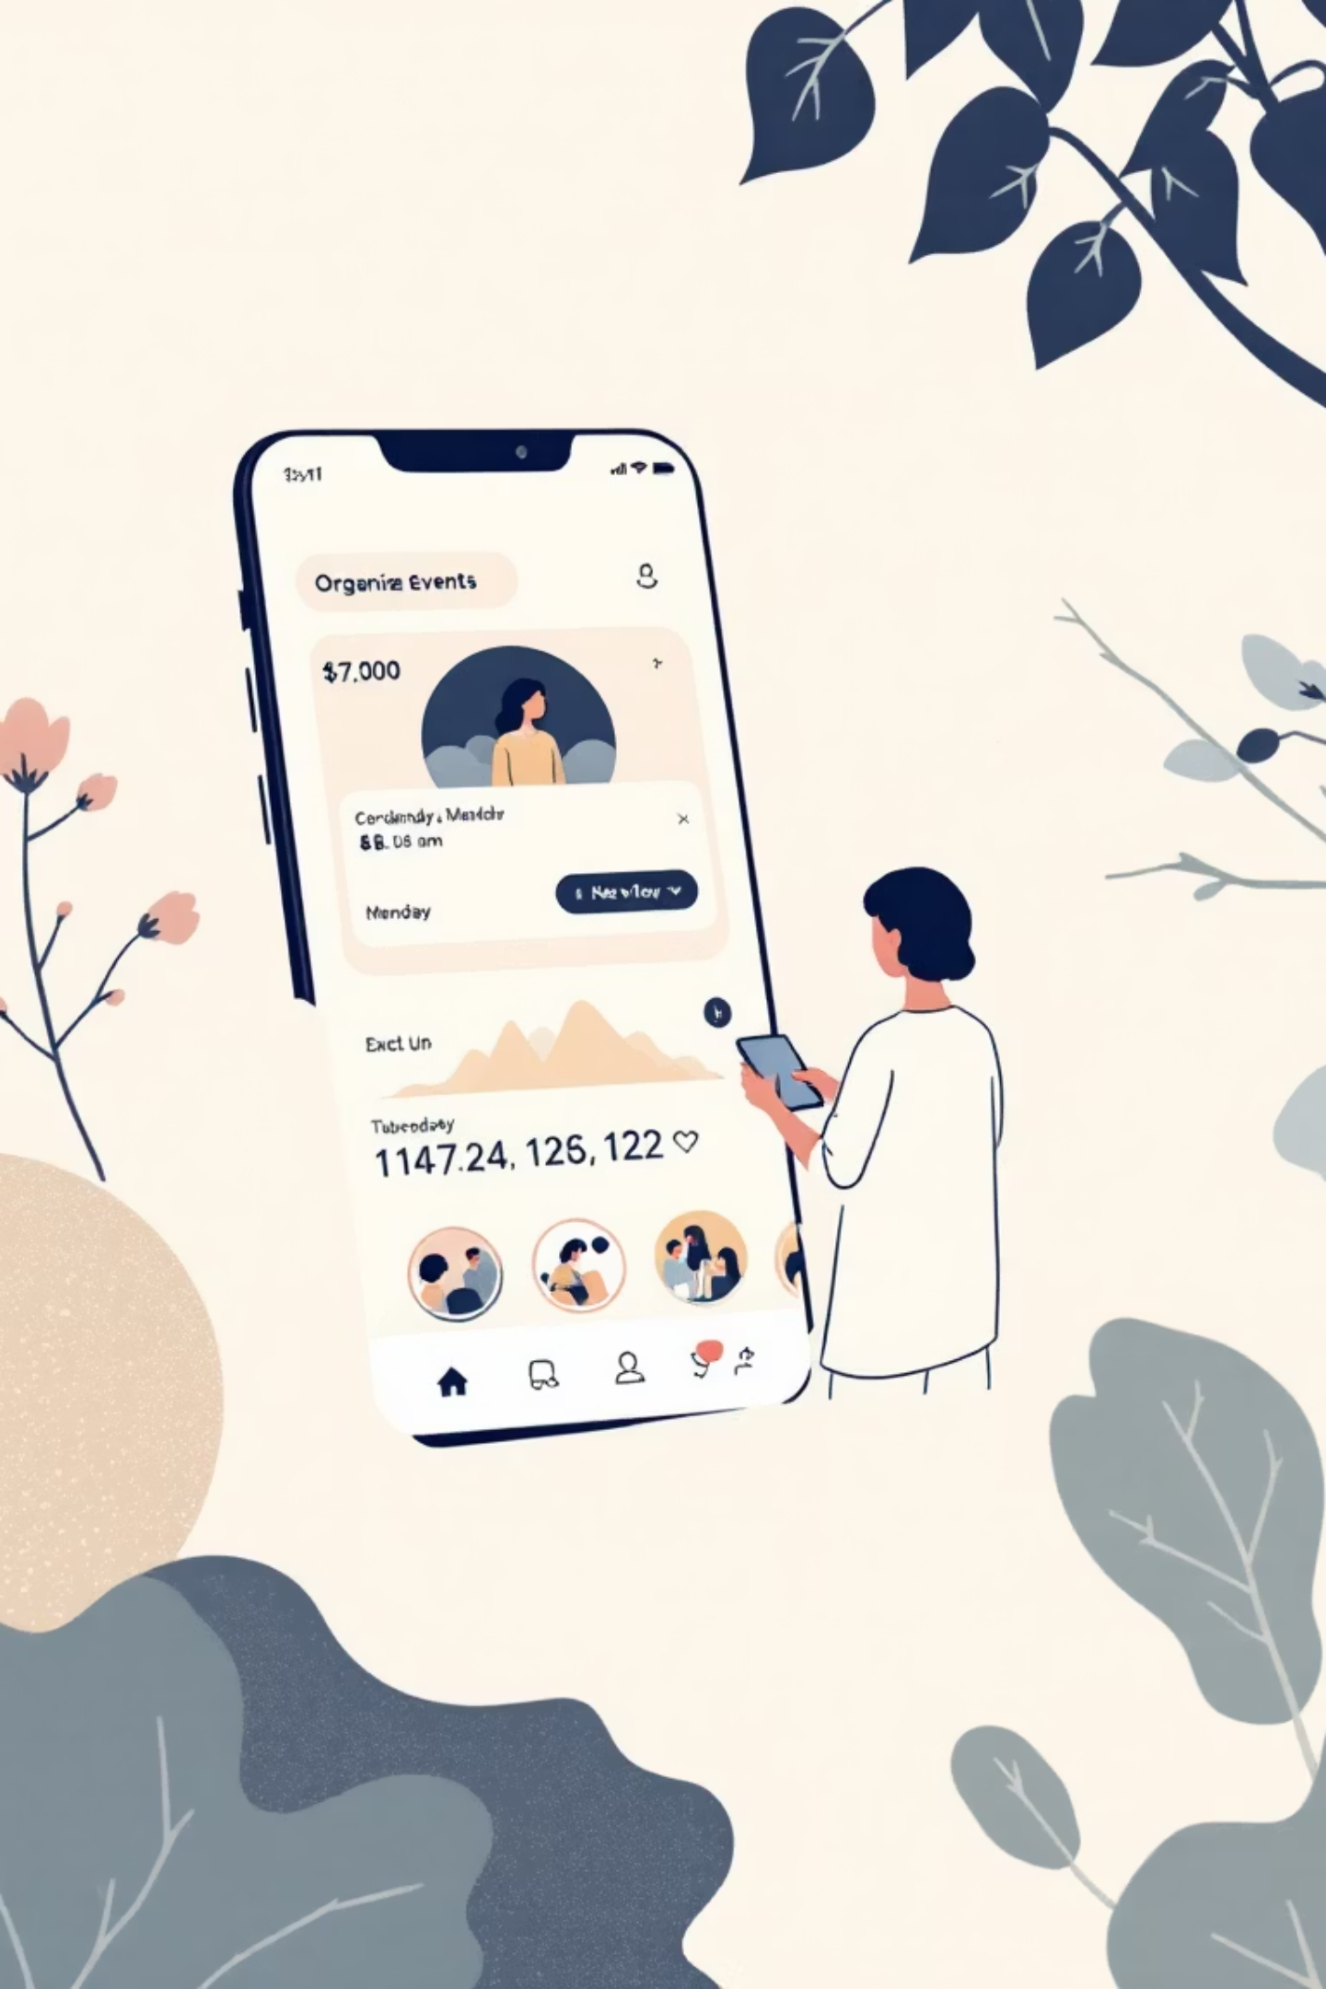
Цель проекта
Упрощение организации
Управление администратором
Эффективное управление оффлайн-мероприятиями.
Полный контроль над пользователями и событиями.
Минимальная сложность
Фокус на базовом функционале (MVP) для быстрого запуска.

Slide 3
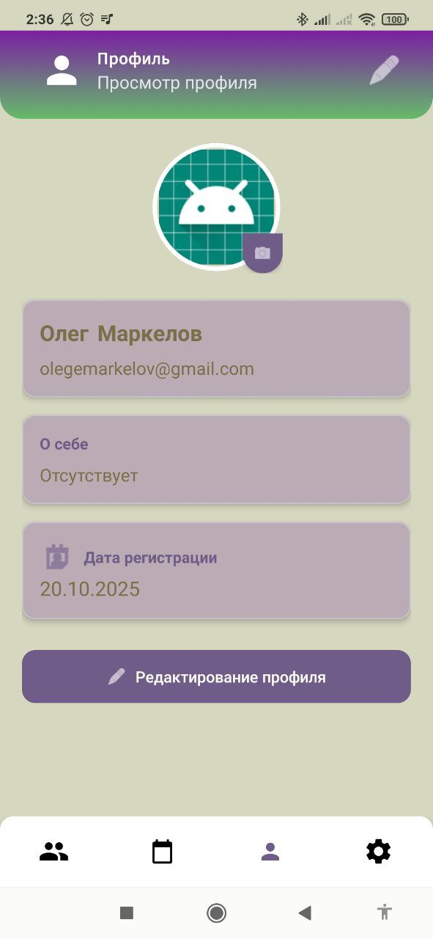
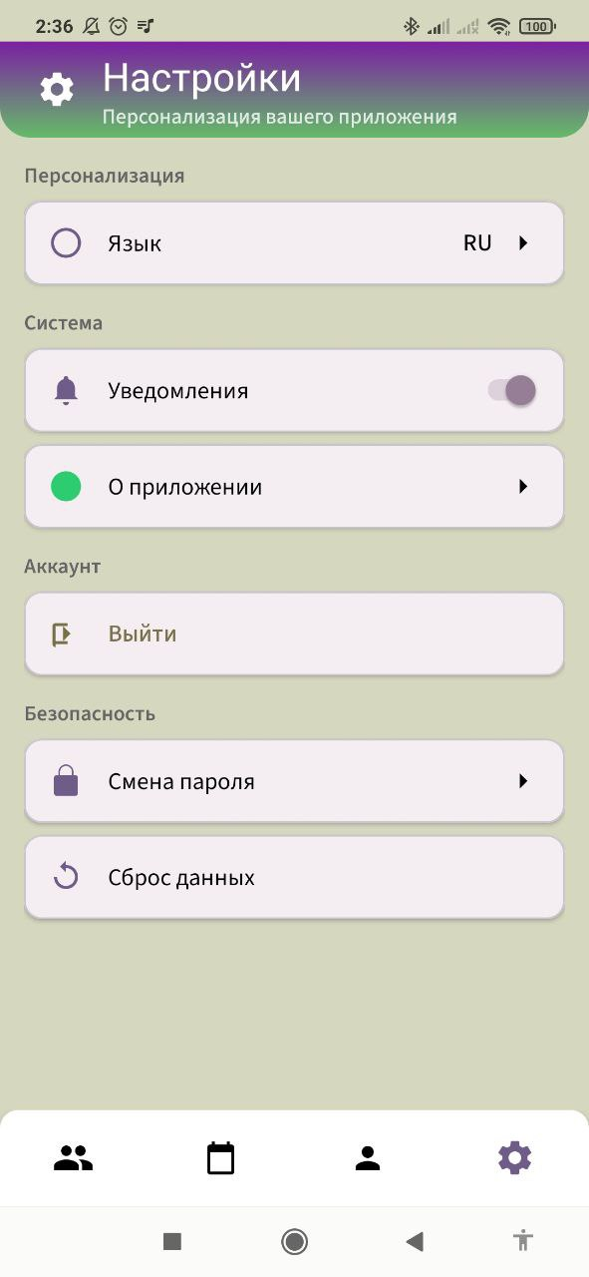
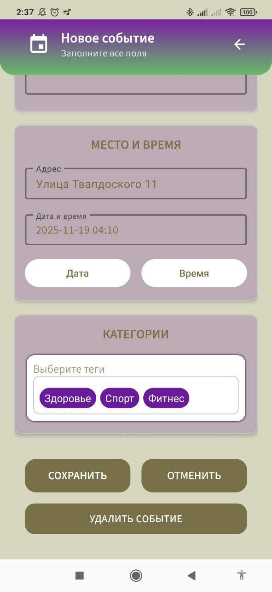
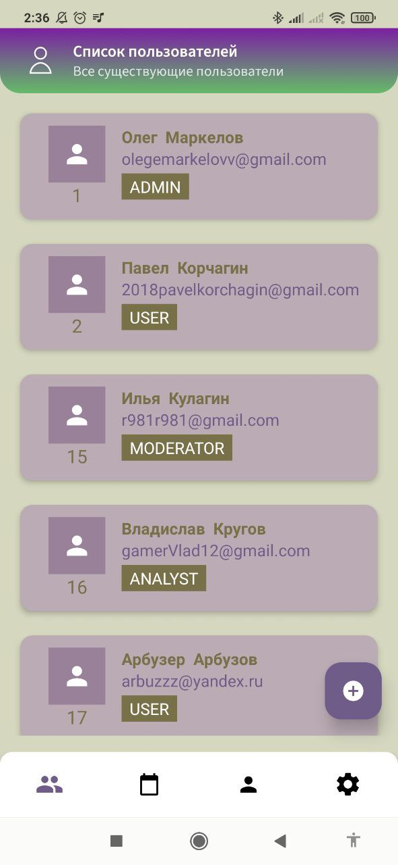
Основные функции
CRUD для администратора
Главный экран
Профиль пользователя
Настройки
Список пользователей, список ивентов, профиль, настройки.
Создание, чтение, обновление, удаление пользователей и ивентов.
Язык, уведомления, смена пароля, выход, сброс данных.
Редактирование ФИО, email, bio, логина, пароля.

Slide 4
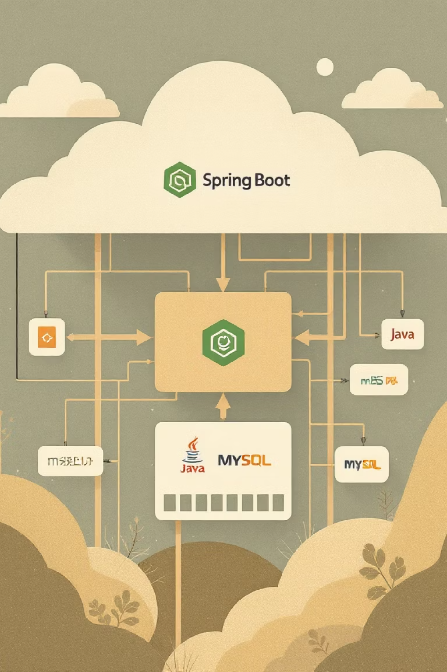

Архитектура приложения
Android
REST API
MySQL
Клиент-серверная структура
Модули
Пользователи, ивенты, настройки — для четкой организации кода.
Обеспечивает гибкость и масштабируемость.

Slide 5
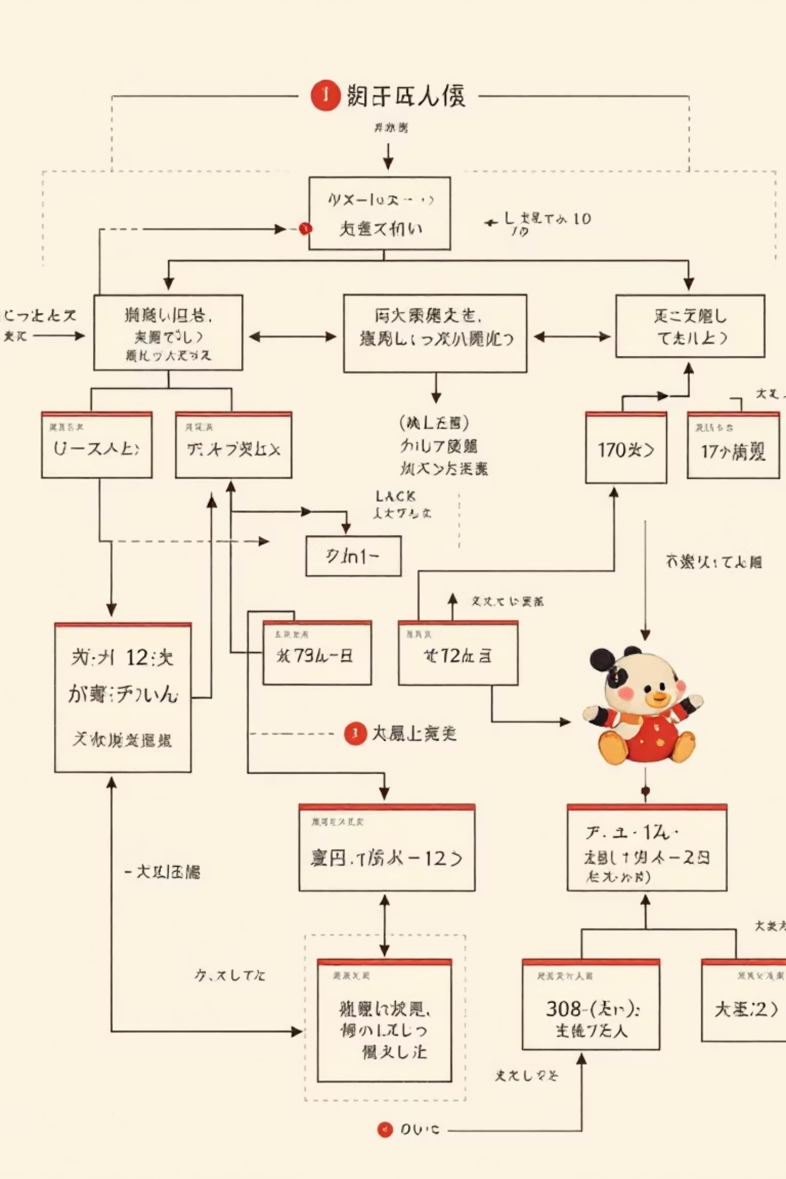
Структура базы данных
Основные таблицы
1
user, role, event, tag, tag_event, notification, user_event
Зарезервированные таблицы
2
chat, chat_participant, message, message_read
Продуманная структура для текущих и будущих функций, включая чаты.

Slide 6
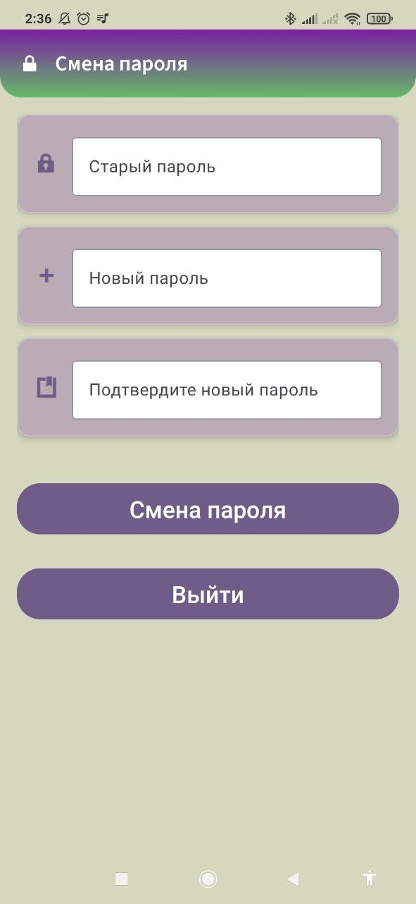
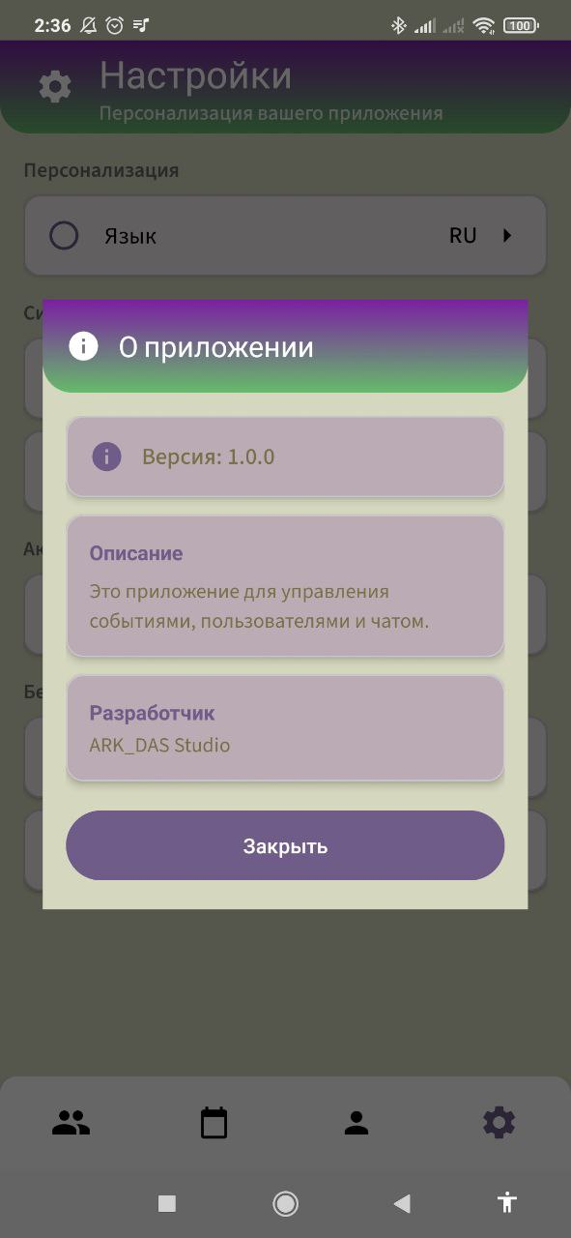
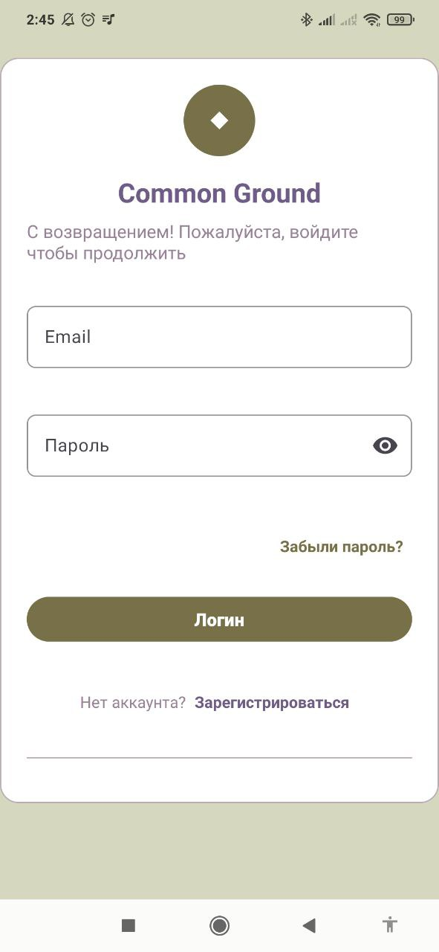
Скриншоты интерфейса
Визуализация ключевых экранов приложения.
Эскизы демонстрируют интуитивно понятный дизайн и удобство использования.

Slide 7

Дорожная карта разработки
1
Sprint 1-2
Базовая аутентификация и CRUD для пользователей.
2
Sprint 3-4
CRUD для ивентов, профиль пользователя.
3
Sprint 5-6
Настройки приложения, интеграция с API.
4
Sprint 7
Тестирование, отладка, защита проекта.

Slide 8




Перспективы развития
Пользовательское участие
Регистрация на ивенты, управление участием.
Чаты и уведомления
Взаимодействие внутри ивентов, оперативные оповещения.
Фильтрация и поиск
Удобный поиск ивентов по интересам и местоположению.

Slide 9

Итоги и выводы
MVP успешно реализован
Гибкая архитектура
Готова к дальнейшему расширению функционала.
Приложение функционально для роли администратора.
Демонстрация навыков
Освоены ключевые технологии: Android, Spring Boot, MySQL.

Slide 10

Спасибо за внимание!
Готов ответить на ваши вопросы.
Контакты: olegmark20000@gmail.com

